Slide 1

Tập đọc
Mẹ ốm
Trần Đăng Khoa

Slide 2

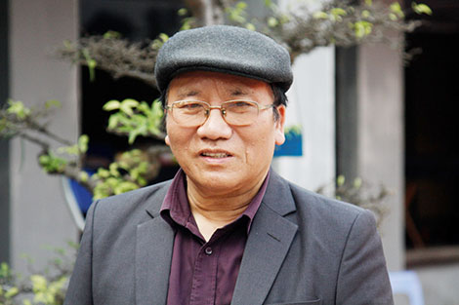
Trần Đăng Khoa ( 1958)
Từ nhỏ, ông đã được nhiều người cho là thần đồng thơ văn, mệnh danh "thần đồng thơ trẻ”. Là một nhà thơ, nhà báo, biên tập viên tạp chí Văn nghệ quân đội
Ông có nhiều tác phẩm nổi tiếng như: Hạt gạo làng ta, Trăng ơi từ đâu đến, Ảnh Bác, ....

Slide 3
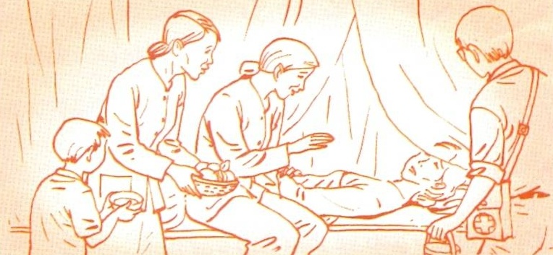
Tập đọc: Mẹ ốm
(Trần Đăng Khoa)
Bức tranh trên gồm những ai ?
Bức tranh trên gồm: bạn nhỏ, mẹ của bạn nhỏ , những người hàng xóm và y sĩ.

Slide 4

Sáng nay trời đổ mưa rào
Nắng trong trái chín ngọt ngào bay hương
Cả đời đi gió đi sương
Bây giờ mẹ lại lần giường tập đi.
Mẹ vui, con có quản gì
Ngâm thơ, kể chuyện, rồi thì múa ca
Rồi con diễn kịch giữa nhà
Một mình con sắm cả ba vai chèo.
Vì con mẹ khổ đủ điều
Quanh đôi mắt mẹ đã nhiều nếp nhăn
Con mong mẹ khỏe dần dần
Ngày ăn ngon miệng, đêm nằm ngủ say.
Rồi ra đọc sách, cấy cày
Mẹ là đất nước, tháng ngày của con…
Trần Đăng Khoa
Mẹ ốm
Mọi hôm mẹ thích vui chơi
Hôm nay mẹ chẳng nói cười được đâu
Lá trầu khô giữa cơi trầu
Truyện Kiều gấp lại trên đầu bấy nay.
Cánh màn khép lỏng cả ngày
Ruộng vườn vắng mẹ cuốc cày sớm trưa
Nắng mưa từ những ngày xưa
Lặn trong đời mẹ đến giờ chưa tan.
Khắp người đau buốt, nóng ran
Mẹ ơi! Cô bác xóm làng đến thăm
Người cho trứng, người cho cam
Và anh y sĩ đã mang thuốc vào.

Slide 5


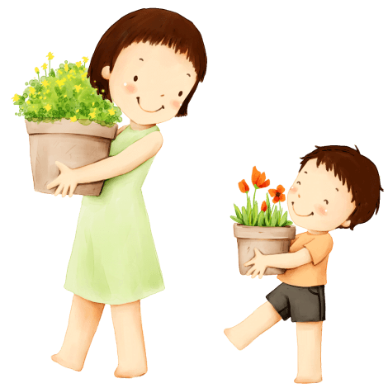
Luyện đọc
Khổ 1,2 : Giọng trầm buồn
Khổ 3 : Giọng lo lắng
Khổ 4,5 : Giọng vui
Khổ 6,7 : Giọng thiết tha

Slide 6
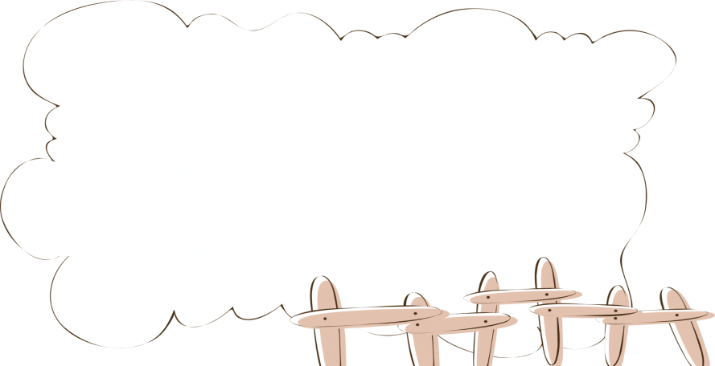
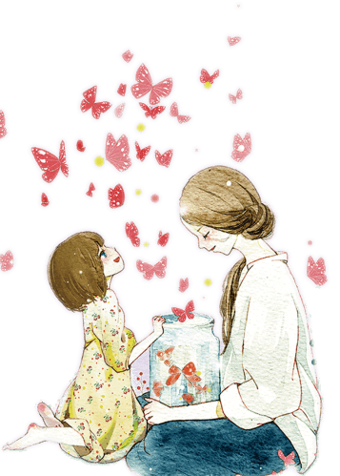
Luyện đọc
Đau buốt
Nóng ran
Có quản gì

Slide 7
Sáng nay trời đổ mưa rào
Nắng trong trái chín ngọt ngào bay hương
Cả đời đi gió đi sương
Bây giờ mẹ lại lần giường tập đi.
Mẹ vui, con có quản gì
Ngâm thơ, kể chuyện, rồi thì múa ca
Rồi con diễn kịch giữa nhà
Một mình con sắm cả ba vai chèo.
Vì con mẹ khổ đủ điều
Quanh đôi mắt mẹ đã nhiều nếp nhăn
Con mong mẹ khỏe dần dần
Ngày ăn ngon miệng, đêm nằm ngủ say.
Rồi ra đọc sách, cấy cày
Mẹ là đất nước, tháng ngày của con…
Trần Đăng Khoa
Mẹ ốm
Mọi hôm mẹ thích vui chơi
Hôm nay mẹ chẳng nói cười được đâu
Lá trầu khô giữa cơi trầu
Truyện Kiều gấp lại trên đầu bấy nay.
Cánh màn khép lỏng cả ngày
Ruộng vườn vắng mẹ cuốc cày sớm trưa
Nắng mưa từ những ngày xưa
Lặn trong đời mẹ đến giờ chưa tan.
Khắp người đau buốt, nóng ran
Mẹ ơi! Cô bác xóm làng đến thăm
Người cho trứng, người cho cam
Và anh y sĩ đã mang thuốc vào.

Slide 8
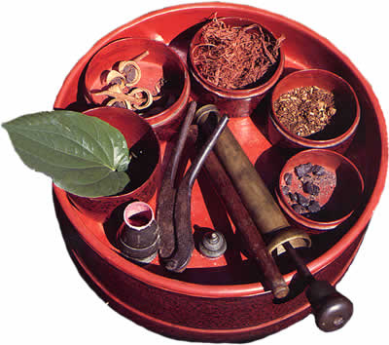

Cơi trầu
Đồ dùng để đựng trầu cau, đáy nông, thường bằng gỗ.

Slide 9
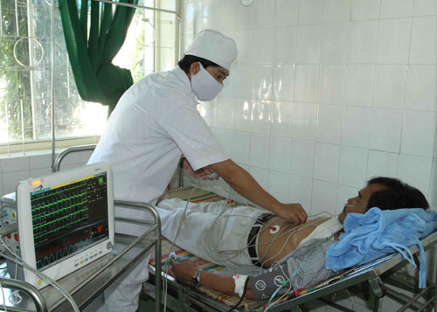
Y sĩ
Người thầy thuốc có trình độ trung cấp.

Slide 10

Truyện Kiều
Truyện Kiều là tên gọi phổ biến của tác phẩm Đoạn Trường Tân Thanh của đại thi hào Nguyễn Du.

Slide 11
Tìm hiểu bài
Bài thơ được chia làm 3 đoạn:
Đoạn 1: Khổ 1, 2
Đoạn 2: Khổ 3, 4
Đoạn 3: Khổ 5, 6, 7.

Slide 12
1.
Em hiểu những câu thơ sau đây muốn nói điều gì ?
Lá trầu khô giữa cơi trầu
Truyện Kiều gấp lại trên đầu bấy nay.
Cánh màn khép lỏng cả ngày
Ruộng vườn vắng mẹ cuốc cày sớm trưa.

Slide 13
1. Mẹ của bạn nhỏ bị ốm.
Chẳng nói cười
Cánh màn khép cả ngày
Lá trầu khô giữa cơi trầu
Ruộng vườn vắng mẹ
Truyện Kiều gấp lại
Mọi thứ đều thay đổi khi mẹ ốm.

Slide 14
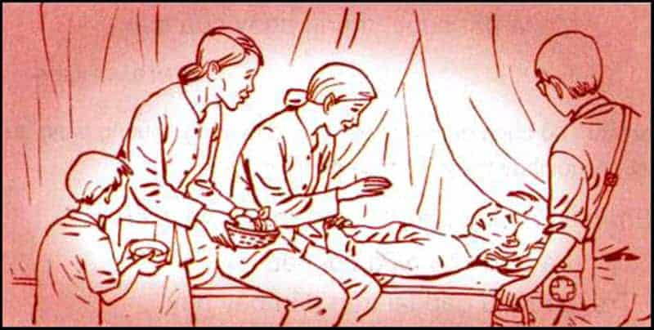
2. Sự quan tâm chăm sóc của hàng xóm đối với mẹ bạn nhỏ được thể hiện qua những câu thơ nào.
Cô bác xóm làng đến thăm
Sự quan tâm, chăm sóc ân cần và chu đáo như những người thân trong gia đình.
Người cho trứng, người cho cam
Anh y sĩ đã mang thuốc vào

Slide 15
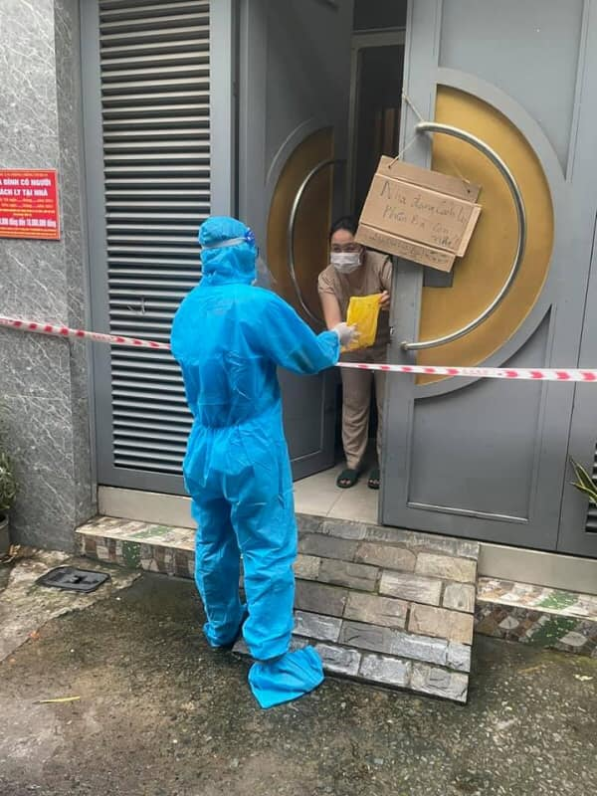
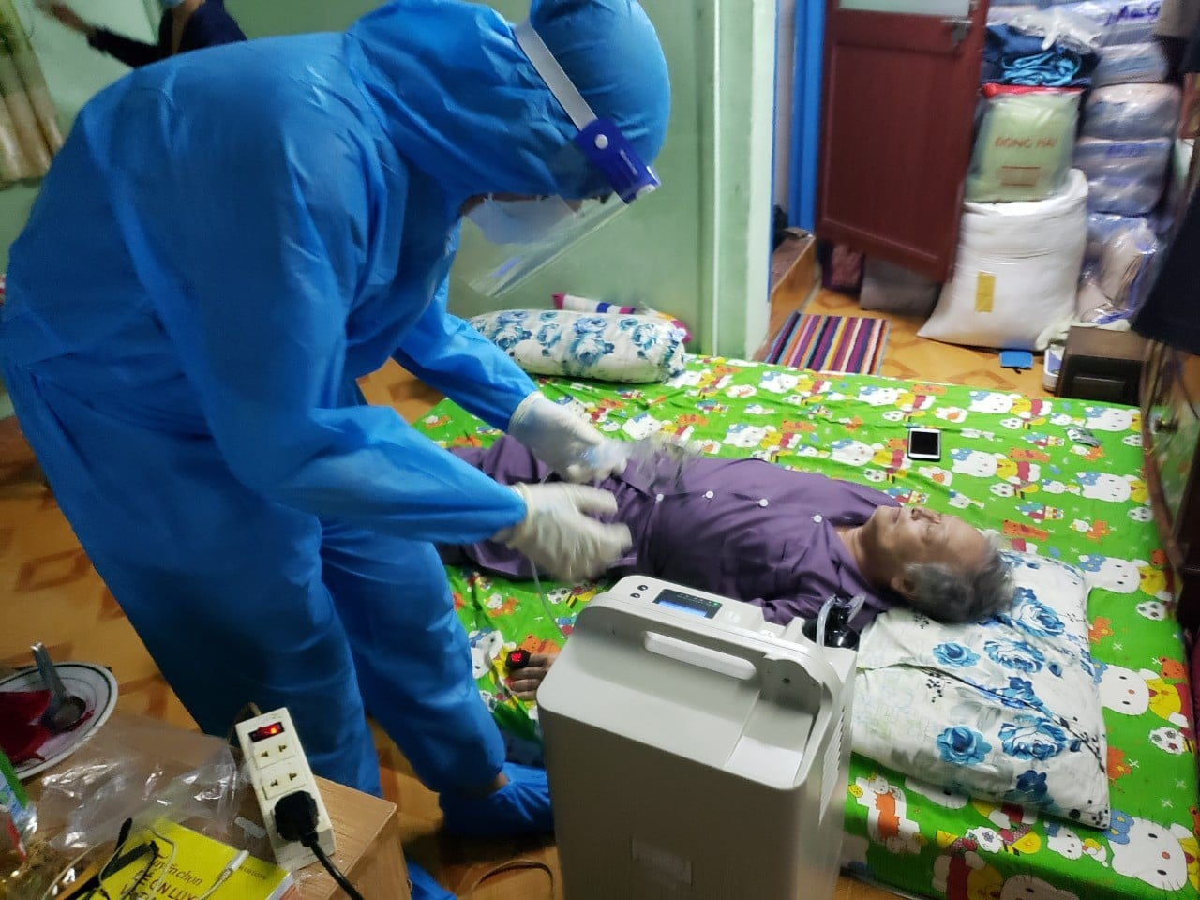

Slide 16

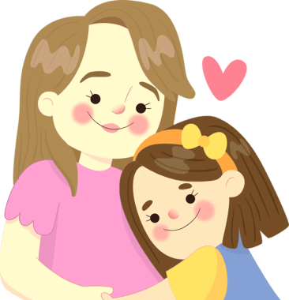

3.Câu thơ bộc lộ tình yêu thương sâu sắc của bạn nhỏ đối với mẹ.
  Bạn nhỏ xót thương mẹ:
Nắng mưa từ những ngày xưa
Lặn trong đời mẹ đến giờ chưa tan.
Cả đời đi gió đi sương
Bây giờ mẹ lại lần giường tập đi.
Vì con, mẹ khổ đủ điều
Quanh đôi mắt mẹ đã nhiều nếp nhăn.

Slide 17
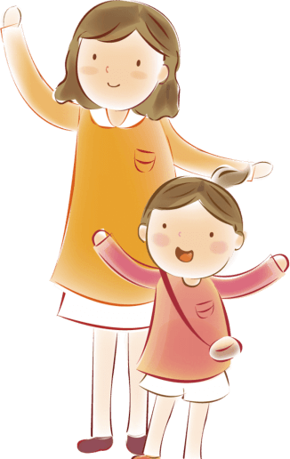


Tình yêu thương sâu sắc của bạn nhỏ đối với mẹ.
Bạn nhỏ mong mẹ mau khỏi bệnh:
“Con mong mẹ khỏe dần dần”
Bạn nhỏ không quản ngại, làm mọi việc để mẹ vui:
Mẹ vui, con có quản gì
Ngâm thơ, kể chuyện, rồi thì múa ca.
Bạn nhỏ thấy mẹ là người có ý nghĩa to lớn đối với mình:
“Mẹ là đất nước, tháng ngày của con.”

Slide 18

Nội dung bài thơ
Bài thơ thể hiện tình cảm yêu thương sâu sắc, sự hiếu thảo, lòng biết ơn của bạn nhỏ với người mẹ bị ốm. Ngoài ra bài thơ cũng còn thể hiện tình cảm xóm làng đối với một người bị ốm.

Slide 19

Luyện đọc diễn cảm
Sáng nay trời đổ mưa rào
Nắng trong trái chín ngọt ngào bay hương
Cả đời đi gió đi sương
Bây giờ mẹ lại lần giường tập đi.
Mẹ vui, con có quản gì
Ngâm thơ, kể chuyện, rồi thì múa ca
Rồi con diễn kịch giữa nhà
Một mình con sắm cả ba vai chèo.

Slide 20


Liên hệ thực tế
Trong thời gian nghỉ, em đã làm gì để giúp đỡ mẹ?

Slide 21
Chúc các con
học tốt!

